Slide 1
江西省新华发行集团 文化服务管理互动平台
乐众云天信息技术
2015-04

Slide 2
目录
概述
用户和数据是核心
1、社交化、移动化积累客户信息，保持客户粘性
2、CRM 客户管理、画像、挖掘、营销、关怀、预测
3、电商数据集成与移动电商拓展线上客户获取与互动保障
4、大数据挖掘应用

Slide 3
概述
打造新华文化广场，在全省范围内建立基于新华书店最佳的人与文化服务的连接平台；
立足本地化服务通过搭建一个包括积分、CRM、LBS、点评、预定及优惠等内容的互动平台，把这些功能融合到一起来连接好人与服务。通俗的讲，就是便捷的帮人找到服务是服务的核心，具体就是线上能为消费者提供消费决策、优惠信息、便利服务；线下则专注于商家与商家的连接(积分运营)，人与服务的连接(消费体验)，人与商家的连接(会员管理)，商家与服务的连接(支付交易)。
面对移动互联网的冲击，商业企业需要细化：
营销推广费用到底花在什么地方了？有什么效果？
商业管理是一个黑匣子，滞后的订单成交分析无法实现实时预警和调整。
没有有效的客户开源途径，无法识别进场客户，分辨数据来源的有效性。
不打折不做活动不能吸引客户，没办法形成和积累与深度客户联系的渠道。

Slide 4
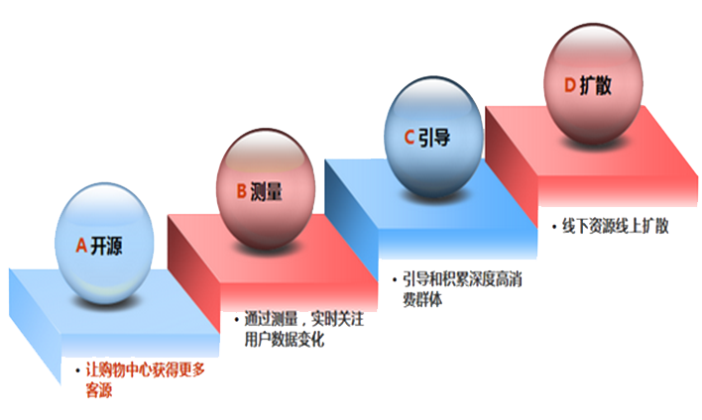
让商业管理从经验的黑匣子模式，从滞后的成交分析的方法进行彻底的变革，必须基于数据的量化管理。
核心是获取，管理，优化最重要的二个无形资产：用户和数据

Slide 5
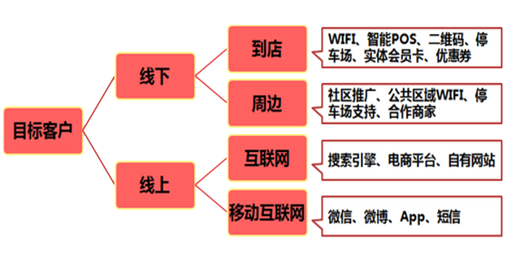
在移动互联网时代，怎样更好地接触到购物中心消费者？
定位WiFi：免费WiFi是获取用户移动端的最佳渠道。
微信：广场/商家/商品信息；活动，优惠；代金券，团购，预购，闪购；个人账户查询等。
智能POS：会员积分累积/消耗，优惠券/代金券核销，支付宝/微信移动支付，交易明细获取。
手机WAP：手机登陆WIFI访问时，自动定向访问网站，可以实现商场活动推荐、精品介绍、优惠券领取与APP下载等功能。
手机App:重度用户，老用户，提供购物体验增强服务，包括停车寻车、排队等位、预定服务、购物指南等丰富的应用。
停车场应用：停车空位、寻车导航、停车券兑换
消费者进入商场的消费目的各异，而购买行为又很难在这种情况下判断，因此增加数据来源十分重要。

Slide 6
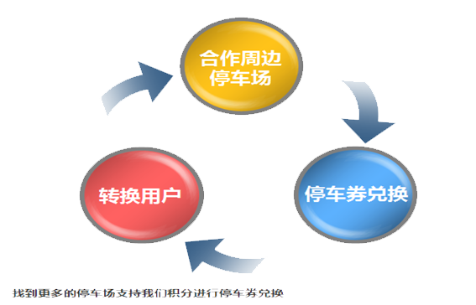
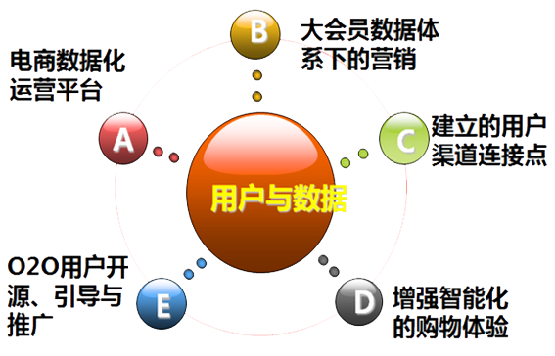
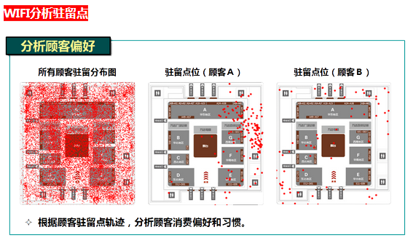
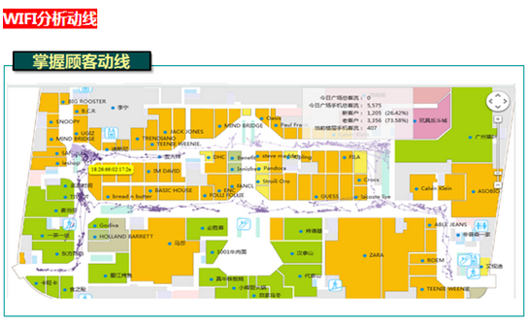
客户数据积累与应用
应用
应用
应用

Slide 7
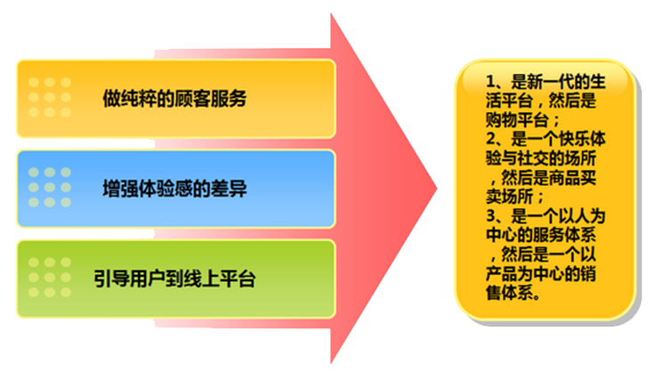
综合差异化体验积累用户

Slide 8
总体规划（一期红色虚线框）

Slide 9
社交化、移动化积累客户信息，保持客户粘性
实体店如何通过移动化、社交化获得客户信息
基于微信的应用，应用范围广、植入简易、成本低、见效快
利用文化广场内的免费Wi-Fi获取大量的客户信息和数据
利用微信会员卡功能，来保障客户信息获取的准确性
开通微商城，移动线上手段获得客户信息，为市场活动做准备
与周边停车场、商户，结成商盟，联合推广
向客户通过社交化、移动化的手机进行各类营销推广活动

Slide 10
实体店如何通过移动化、社交化获得客户信息
论坛
贴吧
社交平台
实体店
群组
本地圈
兴趣圈
微信
微博
促销
文化传播
话题
问题答疑
活动
互动分享

Slide 11
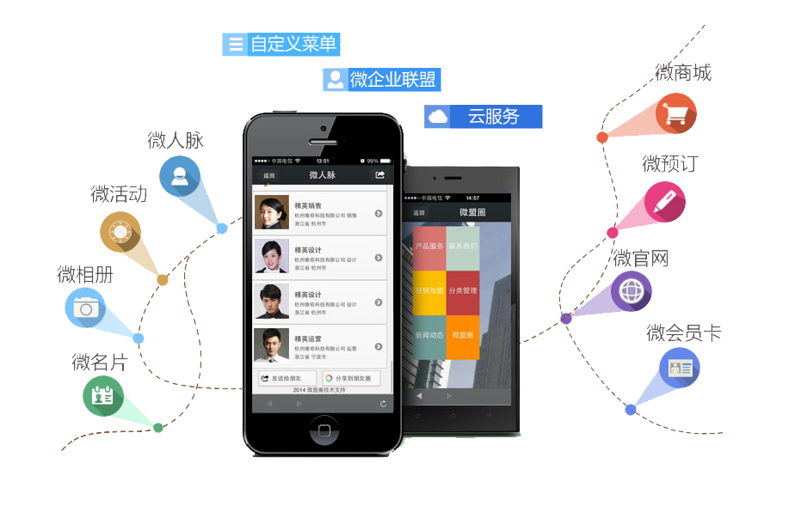
基于微信的应用

Slide 12
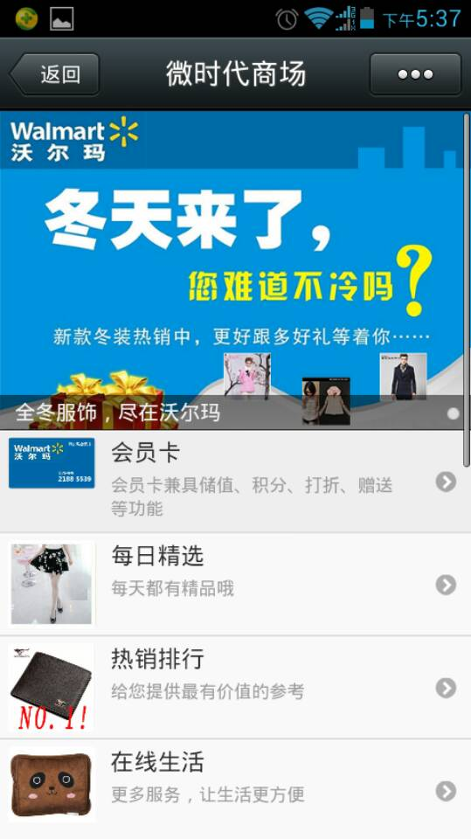
开通商场无线广告宣传
随着智能手机的普及，wifi上网已经成为各大商场的基本配置，而传统的商场wifi往往是设置一个简单的密码，而忽律了wifi作为移动上网入口的广告作用！
优点：
1、统一商场VI标识，提高商场形象
2、扫描二维码就能上网，便捷快速
2、向消费者实时推送商场活动
3、引导消费者关注商场微信
4、向客人推送商场手机应用功能：电子优惠券等

Slide 13
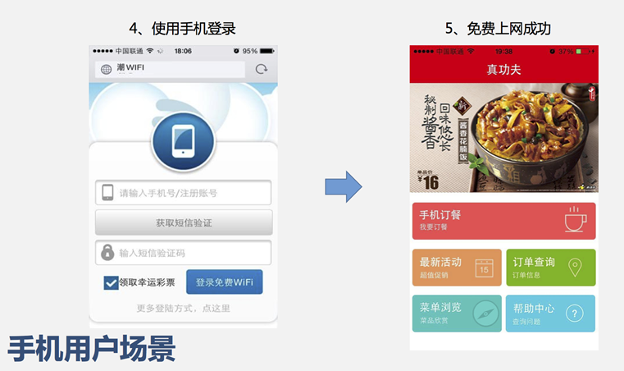
开通商场无线广告宣传
1、手机商品
2、团购&优惠券
3、消费者反馈
4、企业简介
5、新闻促销
6、3D地图
7、自定义菜单

Slide 14
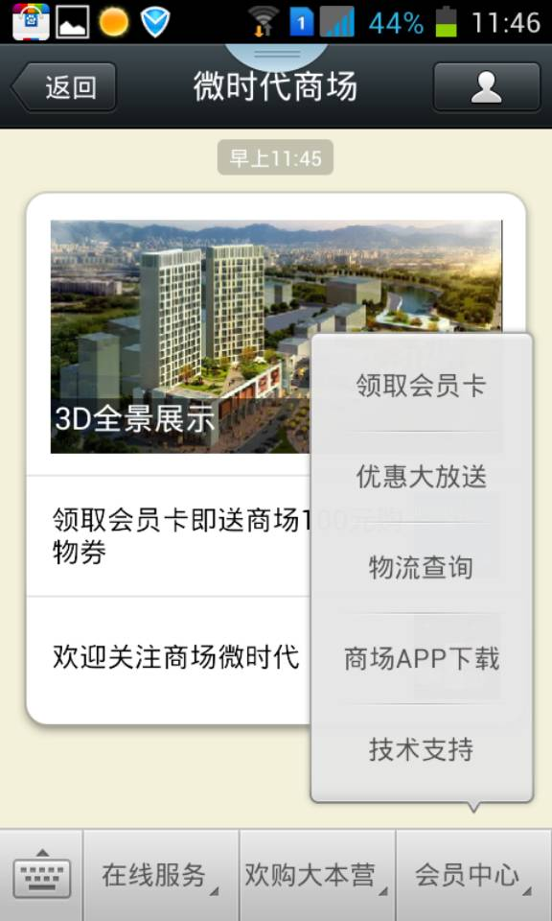
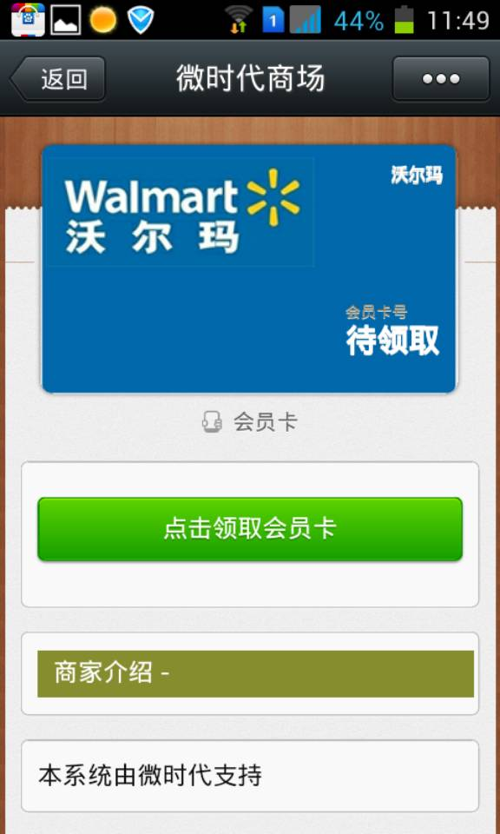
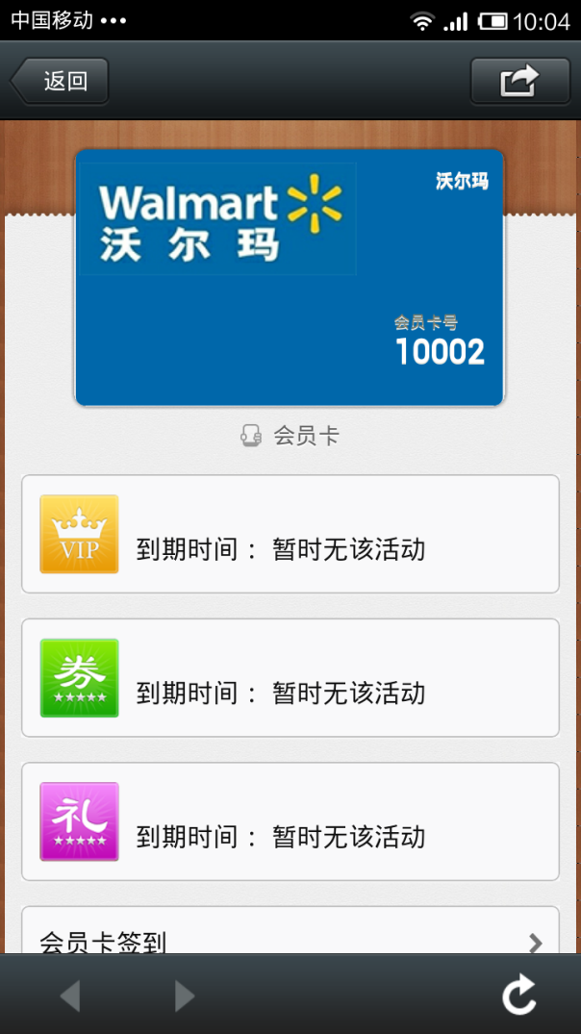
微信会员卡
微信菜单
微信会员卡申请
微信会员卡使用

Slide 15
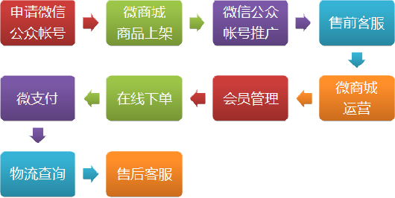

商场微信主要功能：
1、微信信息群发---微信官方功能
2、微信会员卡------三方平台二次开发
3、微信订购---------三方平台二次开发
4、微信菜单---------三方平台二次开发
5、微信商城---------三方平台二次开发
6、微信优惠券------三方平台二次开发
7、微信分场展示---三方平台二次开发
9、微信互动抽奖功能------三方平台二次开发
10、微信病毒式传播小游戏---三方平台二次开发
扫码有礼

Slide 16
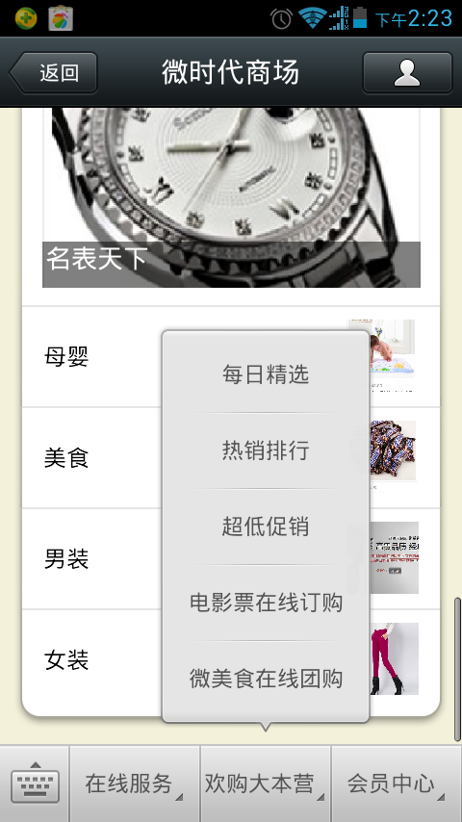
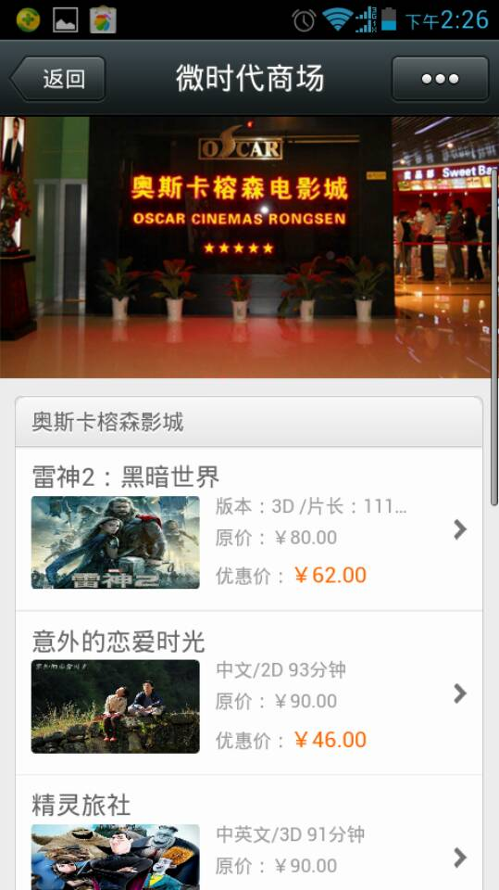
文化广场应用范例
微信在线购买系统，
可完成在线支付功能，
客户足不出户，打开
手机就可买心仪的商
品，比pc端更加方便。
关于微信在线支付功能的设想：
通过微信在线支付，我公司收到款后可进行代购，客户直接到4楼服务台领取即可。后期也可发展为送货上门服务。
微信预定界面

Slide 17
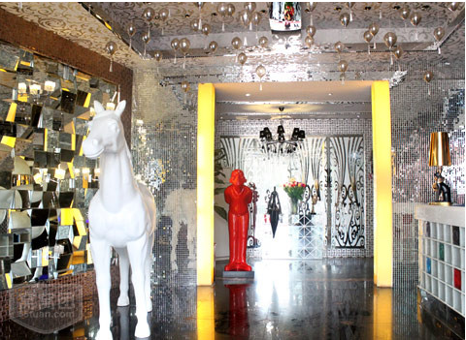
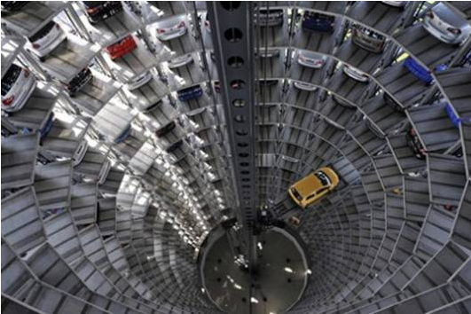
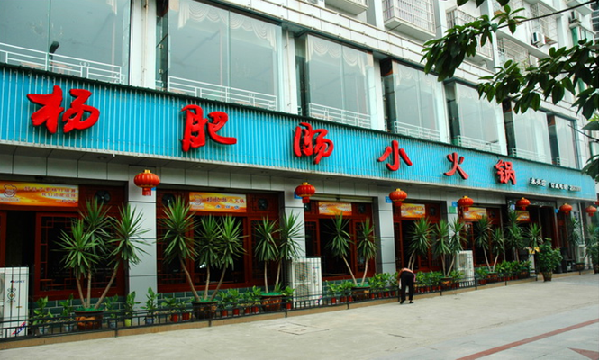
与异业商家进行资源整合
周边异业商户资源整合：
通过洽谈寻找更多异业商家，相互承认对方会员卡或提供更多异业增值服务

Slide 18
合作优势
1、体现商场形象
随着智能手机的普及，无线已经成为人们获取信息的重要入口，商场为无线设置web认证， 等于是在每个客人上网前设置了一个自身形象绝佳展示机会，同时商场拥有先进的无线控制技术，无形中也提高了商场的档次。
在商城同行中，像万达广场都已经建立了自己的无线web认证服务。
2、促销信息及时推送
客人通过商场无线上网，系统会自动向客人推送商场的各类促销信息，实现商场与客人间实时互动。
3、与异业联盟商家进行资源互换
通过微信会员卡实现长虹国际广场与异业商家之间的资源整合，扩大会员基数。
4、引导客人关注商场官方微信
微信是目前公认的最热门移动应用，商场可以通过无线推送功能引导客人关注商场微信公众平台，实现二次营销。

Slide 19
主要营销方法
活动营销
制造有吸引力的微信活动，通过多个渠道推送，吸引消费者参与，拉动粉丝增长
话题营销
将品牌或产品包装成喜闻乐见且据传播力的内容，进行合理推送，吸引粉丝讨论
借势营销
及时了解最新的社会性话题，包括政策、娱乐、时令等诸多方面，与品牌和产品特点进行融合包装
客服营销
为微信粉丝提供高质量的客户服务，体现品牌人性化关怀和沟通

Slide 20
精准营销 通过移动端的方式推送
基于消费者大数据的运算基础，多维度客户分组
方式，方便日后开展有的放矢的多维度营销。特设潜
在客户和微信客户组，即使是擦身而过的未成交客户
，也绝不放过。 随后客户能接触到的短信、邮件、微
信、移动商城都会是他想要的内容。

Slide 21
日常执行类目
日常运营内容
日常文案、活动
客服管理系统
内容推送
互动活动
智能客服系统
会员管理和优惠券

Slide 22
阶段性规划
6月
7月
8月
9月
10月
11月
12月
微信的风格定型
官方微信日常维护
“激情世界杯”主题营销
“风情之秋”主题营销
“冬之温暖”主题营销
日常数据报告的图示化设计
节日、热点的话题活动
第三方账号的合作

Slide 23
客服
会员
优惠券
智能回复
信息导航
A-关于新华文化广场
B-优惠信息
关键词应答
日常招呼
……
回复“1”了解新华文化广场故事
回复“2”查看联系方式
……
回复“折扣”查看打折商品
回复“促销”查看本周促销商品
……
客服咨询
发送“无聊”，收到最新段子或小故事
发送“购物”，收到近期优惠信息
发送“童装”，收到该类目产品推送

Slide 24
客服
会员
优惠券
信息推送进行了解用户属性，
例：
会员管理
未分组人群
老用户
新用户
男性用户
女性用户
……
亲，今天是新华文化广场会员日，邀您参加…..
你是新华文化广场会员吗？
小调查
是
否
是时候为他选件新衣服了，他会用两件来回报
申请微信会员卡成为新会员，还有新人礼哦
针对用户回复，人工进行分组管理

Slide 25
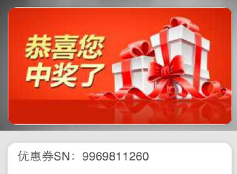
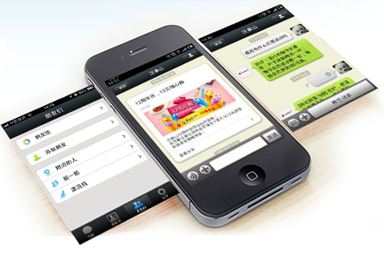
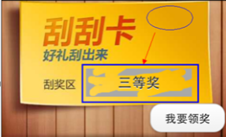
客服
会员
优惠券
感谢您对新华文化广场的信任！
下单时输入编码：XUJIAHUI888888
任意订单立减5元 别嫌少~~~
针对活跃用户发放优惠券，刺激消费。

Slide 26
关于前期粉丝积累的建议
广告画面推广
在广场所有的户外广告、吊旗、X展架、楼层导视等全部增加微信二维码。
网络推广
奖二维码通过QQ群、论坛、微博大号、微信大号进行推广。吸引更多粉丝关注。
异业联盟推广
通过异业联盟合作平台，推广长虹国际广场官方微信。
活动营销
通过活动营销的方式增加微信粉丝量。比如：关注即赠送礼品等。

Slide 27
P2 CRM 客户管理、画像、挖掘、营销、关怀、预测
本项目的需求痛点
如何积累有效客户
客户数据整理
会员管理
客户营销、关怀、消费行为预测

Slide 28
本项目的需求痛点
零售业的竞争很大程度上是对客户资源的竞争；争取更多的客户、满足不同客户群的需求、为客户营造优良的客户体验 需要数字化管理工具。
1、顾客研究：
对C端顾客行为进行深入研究
预测购买行为，兴趣点，主动推送促销信息
结合大数据分析对消费者进行有效分类、营销、互动，提高客户粘性
2、维度管理的局限：
无CRM系统，对顾客的分析能力有限
营销活动管理和分析能力不足
缺乏实时数据获取、使用
3、提供完善的购物体验：
提供基于购买记录（商品关注）的定制服务、产品与促销
为会员提供更多奖励方案，会员待遇，文化服务
4、加强后台与顾客忠诚度管理系统集成：
加强店面POS系统与后台应用的集成
实现整个系统数据实时更新和实时分析能力

Slide 29
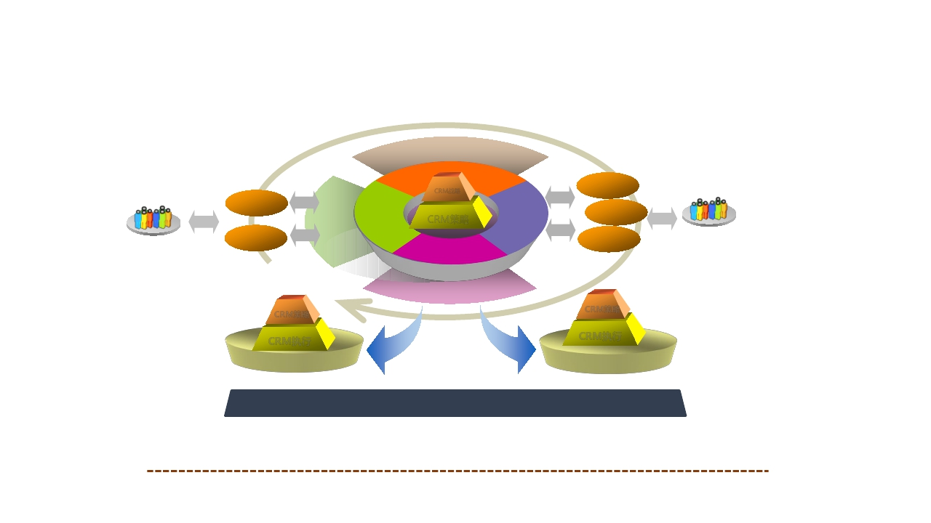
CRM数化营销体系构想（社交电商 O2O 模式)
CRM数化营销体系
数据分析
营销洞察
CRM战略
社会化媒体
POS
APP
客户洞察
客户沟通
会员门户
电子商务
数据集成
CRM策略
客户管理
Off-line
On-line
忠诚度引擎
CRM策略
CRM策略
CRM执行
门店A
门店引流
门店引流
CRM执行
门店B
CRM数化营销体系

Slide 30
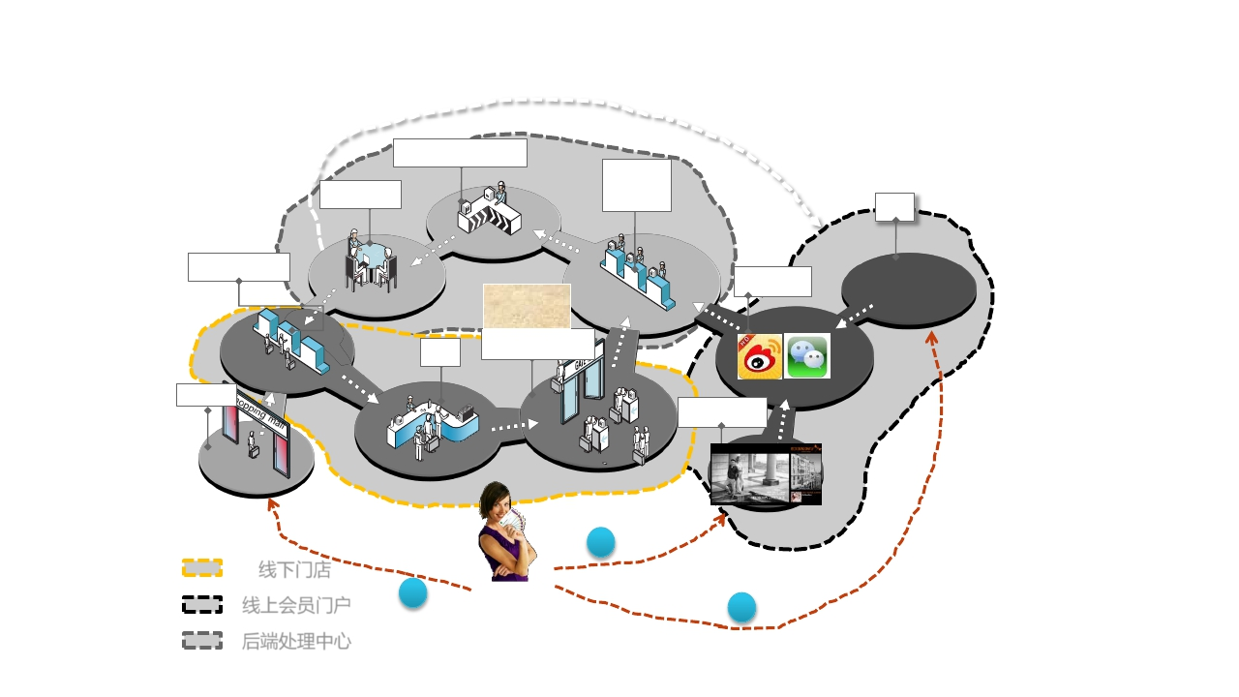
江西省新华发行集团 CRM理想应用场景
忠诚度规则分析处理中心
CRM数据
营销决策中心
分析中心
官网
书店官网
智能自助服务终端
社会化媒体
IPAD移动
服务终端
消费行为收集终端
前台
门店入口
线上会员门户
2
线下门店
线上会员门户
1
消费者
3
后端处理中心

Slide 31













统一的360度客户视图（客户档案立体化）
基本信息
姓名
移动电话
家庭住址
单位地址
…
家庭信息
■ 家庭成员
性别
■ 生日
■ 出生医院
■ 阶段信息 ……
来源属性
■ 来源渠道
■ 加入日期
■ 区域信息
■ 原用品牌
■ ……
沟通属性
■ 电访历史
■ 邮件发送历史
■ 历史投诉信息
■ 历史咨询信息
■ ……
行为属性
■ 营养方面
■ 咨询类别
■ 所属区域
■ 关注活动
■ ……
会员信息
■ 会员身份
■ 会员等级
■ 积分情况
■ 升降级情况
……
建立360度客户视图，意味着解决下
列问题：
1.清晰定义客户全信息的内容。
2.规划梳理信息的采集方法——在
业务过程中完成数据的采集。
3.通过信息机制，保证客户信息的
共享与安全。
会员行为
■ 参与活动历史
■ 沟通历史
■ 咨询情况
■ 投诉情况
■ ……
360度客户视图
调研信息
■ 调研历史
■ 关注产品
■ 调研问卷
■ 相关活动
……
社会属性
■ 收入区间
■ 教育程度
■ 职业
■ 语言
……
投诉信息
■ 投诉性质
■ 投诉类别
■ 投诉产品
■ 投诉历史情况
■ ……
销售属性
■ 订单历史
■ 兑换历史
■ 参与促销情况
■ ……
市场营销属性
■ 活动邀约历史
■ 活动响应历史
■ ……

Slide 32











CRM 应用平台架构介绍
掌上电脑
桌面系统
手机
CRM扩展
自服务器部署
云
4

Slide 33
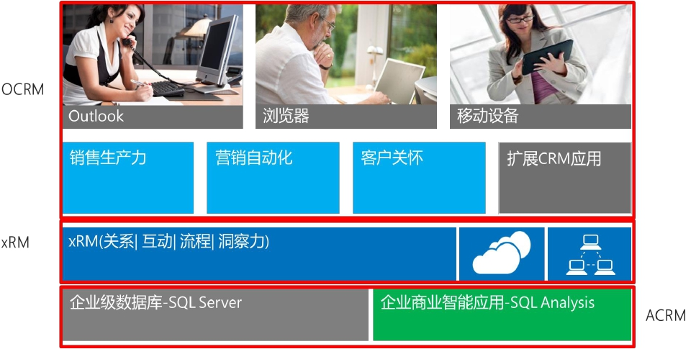
CRM 应用框架

Slide 34
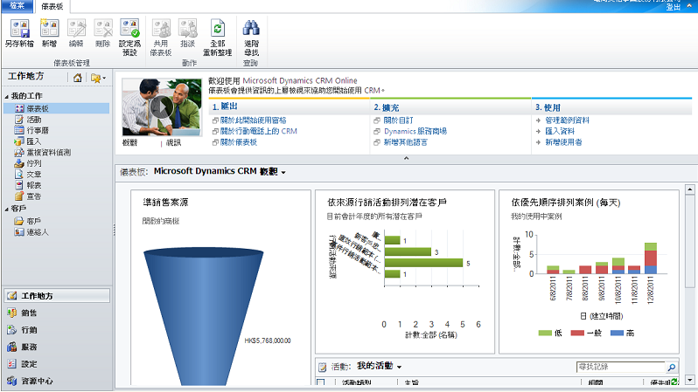
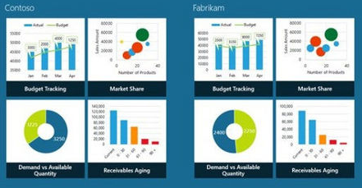
数据为决策提供可视化的辅助支撑
系统本身自带着非常专业及缜密的数据报表，同时系统也
支持根据本身业务的需求，来设置特定的报表，发送到特定的
人群中。 当然目前阶段，报告不再是电脑面前专有的，在
mobile或者是pad都可以查看更简练，更有针对性的报表。

Slide 35
P3 电商数据集成与移动电商拓展 ----线上客户获取与互动保障
技术架构
功能架构
数据集成
对O2O客户为核心商业模式的高度重视
既有B2C的集成、B2B可快速迁移
移动电商快速构建

Slide 36
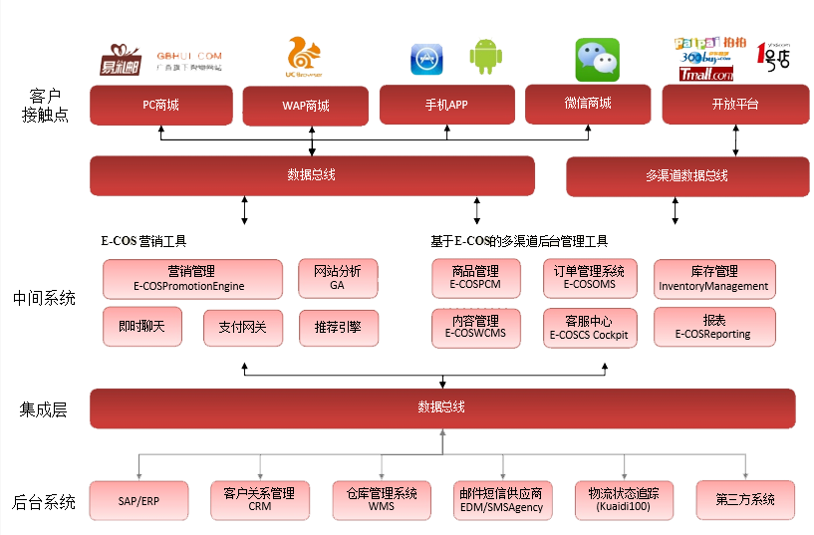
电商系统技术架构

Slide 37
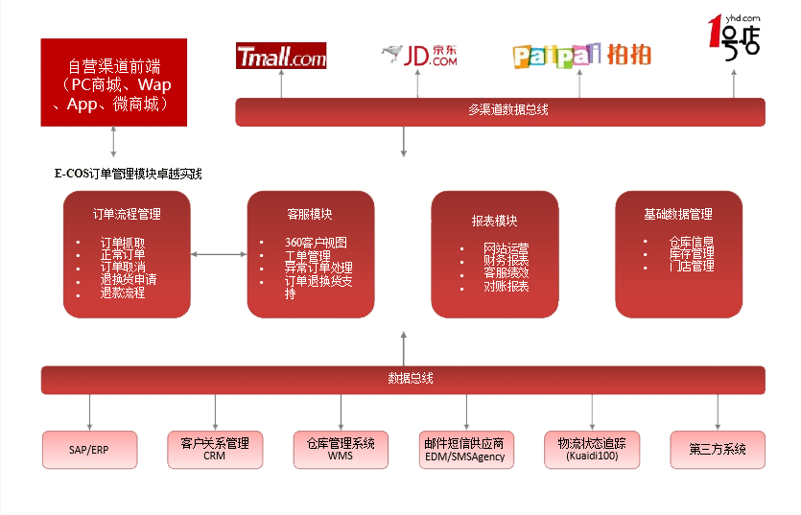
电商系统功能架构

Slide 38
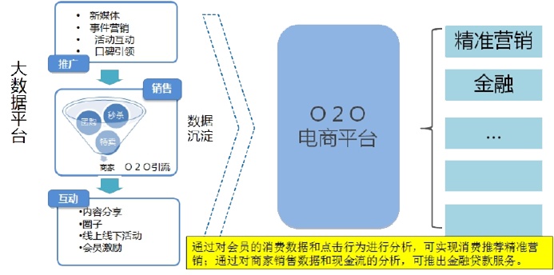
对O2O模式的高度重视
●
●
●
传统方式掌握的只是消费者的基础信息，电话、住址、身份证等信息，因此营销方式也仅仅
停留在电话、DM、邮件等方式上。
互联网通过用户在互联网上的消费行为，够判断出用户的个人喜好、时间路径、消费习惯等
信息。
因此只有打通了线上用户信息的O2O才有着变革的意义，只有掌握了互联网时代的用户大数
据，才能够有效的改变自己的营销方式。

Slide 39
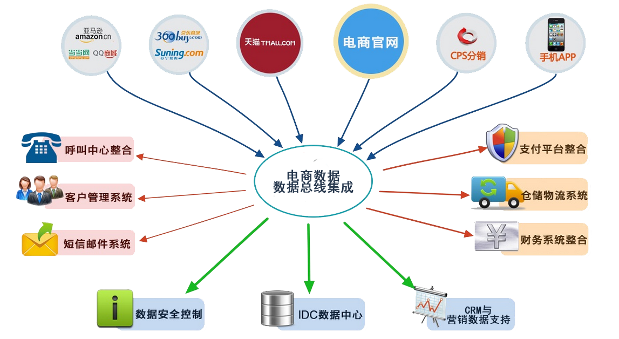
电商数据集成

Slide 40
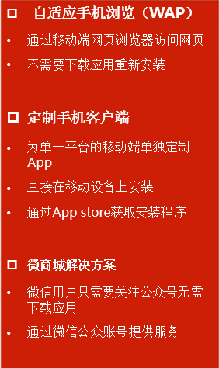
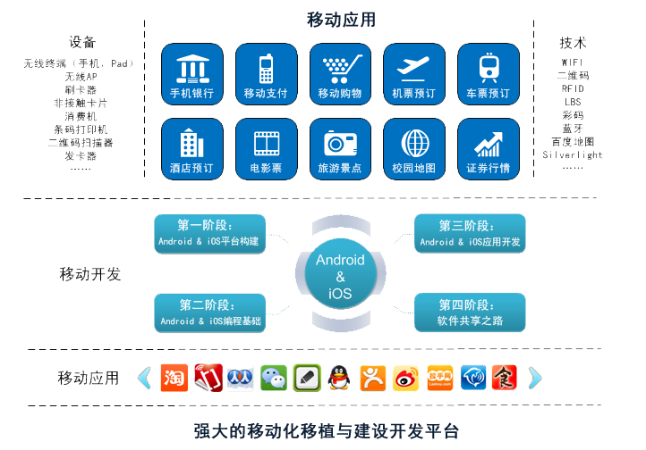
移动电商

Slide 41
数据分析电商报表KPI体系
电商运营决策支持
业务目标
数据审核及数据清洗
浏览行为分析
▪ 整体浏览/产品页面/新老客户浏览
KPI
▪ 来源分析/区域分析
▪ 销售浏览路径/转化率分析
▪ 关键字/收藏量/好评率分析
▪ A/B测试分析报告
▪ 电子商务销售分析
▪ 销售目标分析
▪ 投资回报率分析
活动维度分析
▪ 浏览量及实际业绩趋势
▪ 客户来源或构成
▪ 来源KPI
▪ 产品KPI
▪ 客户
▪ 新老客户
▪ 客户类型比较
▪ 二次购买
产品销售分析
客户行为分析
▪ 新老客户购买KPI
▪ 客户类型/RFM分析
▪ 客户基本信息分析
▪ 客户贡献分析
▪ 客户购买分析
▪ 客户活跃度分析
▪ 再次购买分析
▪ 数据质量分析
▪ 每月业绩/分类/客单价/价格带/购买量
▪ 按地区/年龄/时间等客户维度热销/高转换率商品排名
▪ 单品销售预测
▪ 库存周转率分析
▪ 商品交叉销售分析
▪ 商品向上销售分析
▪ 区域分析
▪ 频次分析
浏览行为分析顾问
CRM分析顾问
零售行业分析顾问

Slide 42
P4 数据分析挖掘系统
编制中……

Slide 43
感谢您的关注

